Slide 1

Chủ đề 1
Tuần 3
Bài
6
MỘT GIỜ HỌC
Bản quyền : FB Đặng Nhật Linh- https://www.facebook.com/nhat.linh.3557440

Slide 2





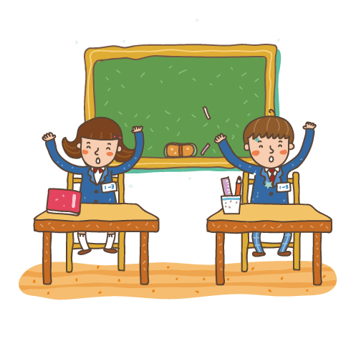



Thầy cô ghi mục tiêu
MỤC TIÊU
Thầy cô ghi mục tiêu
3
Thầy cô ghi mục tiêu
4
Thầy cô ghi mục tiêu

Slide 3

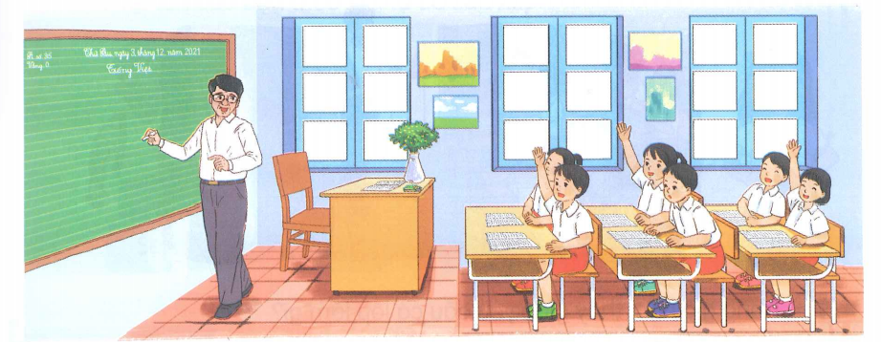
ĐỌC
1. Nói về việc làm của em được thầy cô khen.
2. Em cảm thấy thế nào khi được thầy cô khen?
Bản quyền : FB Đặng Nhật Linh- https://www.facebook.com/nhat.linh.3557440

Slide 4
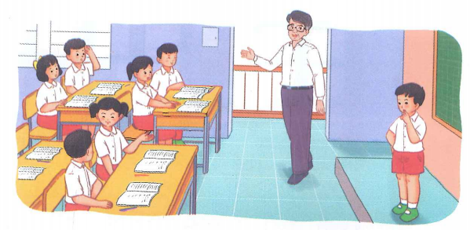
Notes:
Dựa vào tranh GV nêu tình huống dẫn dắt vào nội dung bài đọc

Slide 5
Bài 6: MỘT GIỜ HỌC
Thầy giáo nói: “ Chúng ta cần học cách giao tiếp tự tin. Vì thế hôm nay chúng ta sẽ tập nói trước lớp về bất cứ điều gì mình thích.”.
Quang được mời lên nói đầu tiên. Cậu lúng túng, đỏ mặt. Quang cảm thấy nói với bạn bên cạnh thì dễ, nhưng nói trước cả lớp thì sao mà khó thế. Thầy bảo: “Em cố nhớ xem, sáng nay ngủ dậy, em đã làm gì?”.
Quang ngập ngừng, vừa nói vừa gãi đầu: “Em...”.
Thầy giáo nhắc: “Rồi gì nữa?”.
Quang lại gãi đầu: “À... ờ... Em ngủ dậy.”. Và cậu nói tiếp: “Rồi...ờ...”.
Thầy giáo mỉm cười, kiên nhẫn nghe Quang nói. Thầy bảo: “Thế là được rồi đấy!”
Nhưng Quang chưa chịu về chỗ. Bỗng cậu nói to: “Rồi sau đó...ờ...à...”. Quang thở mạnh một hơi rồi nói tiếp: Mẹ...ờ...bảo: Con đánh răng đi. Thế là em đánh răng,”. Thầy giáo vỗ tay. Cả lớp vỗ tay theo. Cuối cùng, Quang nói với giọng rất tự tin: “Sau đó bố đưa em đi học.”
Thầy giáo vỗ tay. Các bạn vỗ tay theo. Quang cũng vỗ tay. Cả lớp tràn ngập tiếng vỗ tay.
1
2
3
4
Luyện đọc đoạn

Slide 6
Bài 6: MỘT GIỜ HỌC
Thầy giáo nói: “ Chúng ta cần học cách giao tiếp tự tin. Vì thế hôm nay chúng ta sẽ tập nói trước lớp về bất cứ điều gì mình thích.”.
Quang được mời lên nói đầu tiên. Cậu lúng túng, đỏ mặt. Quang cảm thấy nói với bạn bên cạnh thì dễ, nhưng nói trước cả lớp thì sao mà khó thế. Thầy bảo: “Em cố nhớ xem, sáng nay ngủ dậy, em đã làm gì?”.
Quang ngập ngừng, vừa nói vừa gãi đầu: “Em...”.
Thầy giáo nhắc: “Rồi gì nữa?”.
Quang lại gãi đầu: “À... ờ... Em ngủ dậy.”. Và cậu nói tiếp: “Rồi...ờ...”.
Thầy giáo mỉm cười, kiên nhẫn nghe Quang nói. Thầy bảo: “Thế là được rồi đấy!”
Nhưng Quang chưa chịu về chỗ. Bỗng cậu nói to: “Rồi sau đó...ờ...à...”. Quang thở mạnh một hơi rồi nói tiếp: Mẹ...ờ...bảo: “Con đánh răng đi”. Thế là em đánh răng. Thầy giáo vỗ tay. Cả lớp vỗ tay theo. Cuối cùng, Quang nói với giọng rất tự tin: “Sau đó bố đưa em đi học.”
Thầy giáo vỗ tay. Các bạn vỗ tay theo. Quang cũng vỗ tay. Cả lớp tràn ngập tiếng vỗ tay.
Luyện đọc đoạn

Slide 7



Luyện đọc từ khó
giao tiếp
lúng túng
ngập ngừng
tràn ngập
Bản quyền : FB Đặng Nhật Linh- https://www.facebook.com/nhat.linh.3557440

Slide 8
Bài 6: MỘT GIỜ HỌC
Thầy giáo nói: “ Chúng ta cần học cách giao tiếp tự tin. Vì thế hôm nay chúng ta sẽ tập nói trước lớp về bất cứ điều gì mình thích.”.
Quang được mời lên nói đầu tiên. Cậu lúng túng, đỏ mặt. Quang cảm thấy nói với bạn bên cạnh thì dễ, nhưng nói trước cả lớp thì sao mà khó thế. Thầy bảo: “Em cố nhớ xem, sáng nay ngủ dậy, em đã làm gì?”.
Quang ngập ngừng, vừa nói vừa gãi đầu: “Em...”.
Thầy giáo nhắc: “Rồi gì nữa?”.
Quang lại gãi đầu: “À... ờ... Em ngủ dậy.”. Và cậu nói tiếp: “Rồi...ờ...”.
Thầy giáo mỉm cười, kiên nhẫn nghe Quang nói. Thầy bảo: “Thế là được rồi đấy!”
Nhưng Quang chưa chịu về chỗ. Bỗng cậu nói to: “Rồi sau đó...ờ...à...”. Quang thở mạnh một hơi rồi nói tiếp: Mẹ...ờ...bảo: Con đánh răng đi. Thế là em đánh răng,”. Thầy giáo vỗ tay. Cả lớp vỗ tay theo. Cuối cùng, Quang nói với giọng rất tự tin: “Sau đó bố đưa em đi học.”
Thầy giáo vỗ tay. Các bạn vỗ tay theo. Quang cũng vỗ tay. Cả lớp tràn ngập tiếng vỗ tay.
1
2
3
4
Luyện đọc đoạn

Slide 9


* Giọng đọc
Chú ý ngữ điệu khi đọc các câu thể hiện sự lúng túng, ngập ngừng của Quang:
- “À... ờ... Em ngủ dậy.”
- “Rồi...ờ...”.
- “Rồi sau đó...ờ...à...”

Slide 10
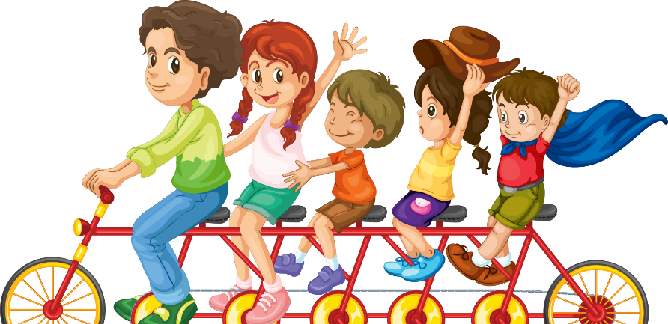
Luyện đọc câu dài
Quang thở mạnh một hơi rồi nói tiếp: Mẹ...ờ...bảo: “ Con đánh răng đi”. Thế là em đánh răng”.

Slide 11

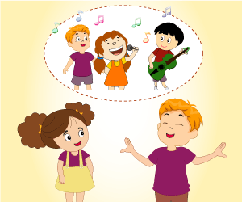
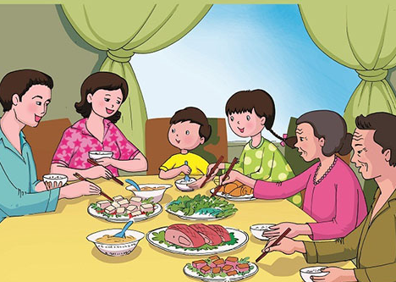
Giải nghĩa từ
Giao tiếp: trao đổi, truyền tải thông tin với nhau ( bằng lời nói, cử chỉ hoặc hành động )

Slide 12
Giải nghĩa từ
Lúng túng: không biết nói hoặc làm như thế nào.
Đặt câu: Em lúng túng với câu hỏi khó của cô giáo.
Kiên nhẫn: tiếp tục làm việc đã định mà không nản lòng.
Đặt câu: Đạt luôn kiên nhẫn giải những bài toán khó.

Slide 13




Luyện đọc nhóm

Slide 14
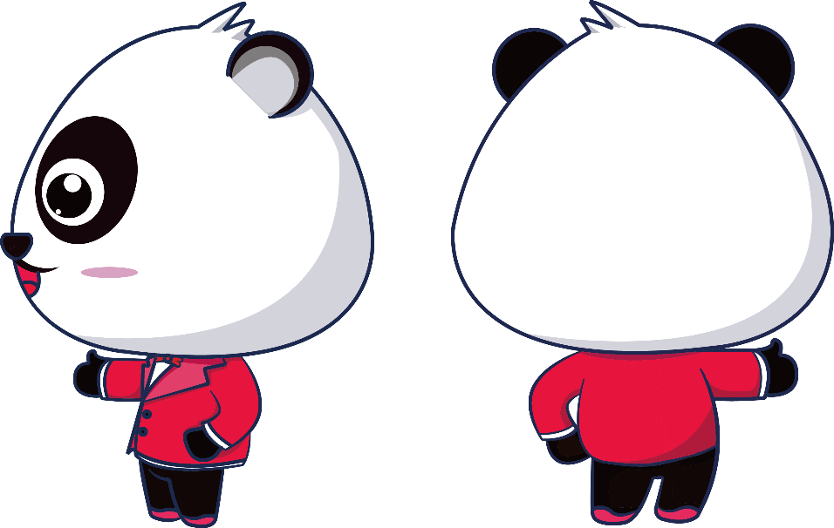

Tìm hiểu bài
Bản quyền : FB Đặng Nhật Linh- https://www.facebook.com/nhat.linh.3557440

Slide 15

1. Trong giờ học, thầy giáo yêu cầu cả lớp làm gì?
Trong giờ học thầy giáo yêu cầu cả lớp tập nói trước lớp về bất cứ điều gì mình thích.

Slide 16

Lúng túng
Từ ngữ nào thể hiện cảm xúc của Quang khi đứng lên nói trước lớp?
Đỏ mặt
Ai là người được thầy giáo gọi lên nói đầu tiên?
Gãi đầu
Bạn Quang
Ngập ngừng

Slide 17

2. Theo em, vì sao lúc đầu bạn Quang cảm thấy lúng túng?
Quang cảm thấy nói với bạn bên cạnh thì dễ, nhưng nói trước cả lớp thì sao mà khó thế.

Slide 18


3. Theo em, điều gì khiến Quang trở nên tự tin?
Nhờ được thầy giáo và bạn bè động viên, cổ vũ.
Quang đã rất cố gắng .

Slide 19

4. Khi nói trước lớp, em cảm thấy như thế nào ?
?????
???

Slide 20




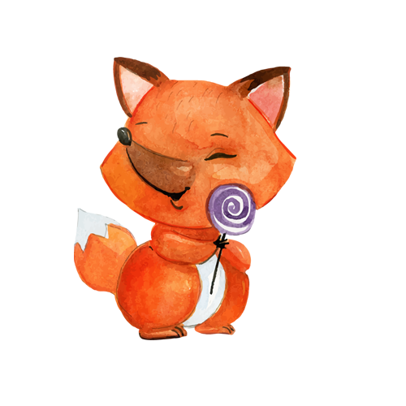
Luyện đọc lại

Slide 21
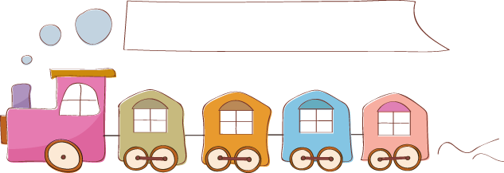
Luyện tập theo văn bản đọc

Slide 22
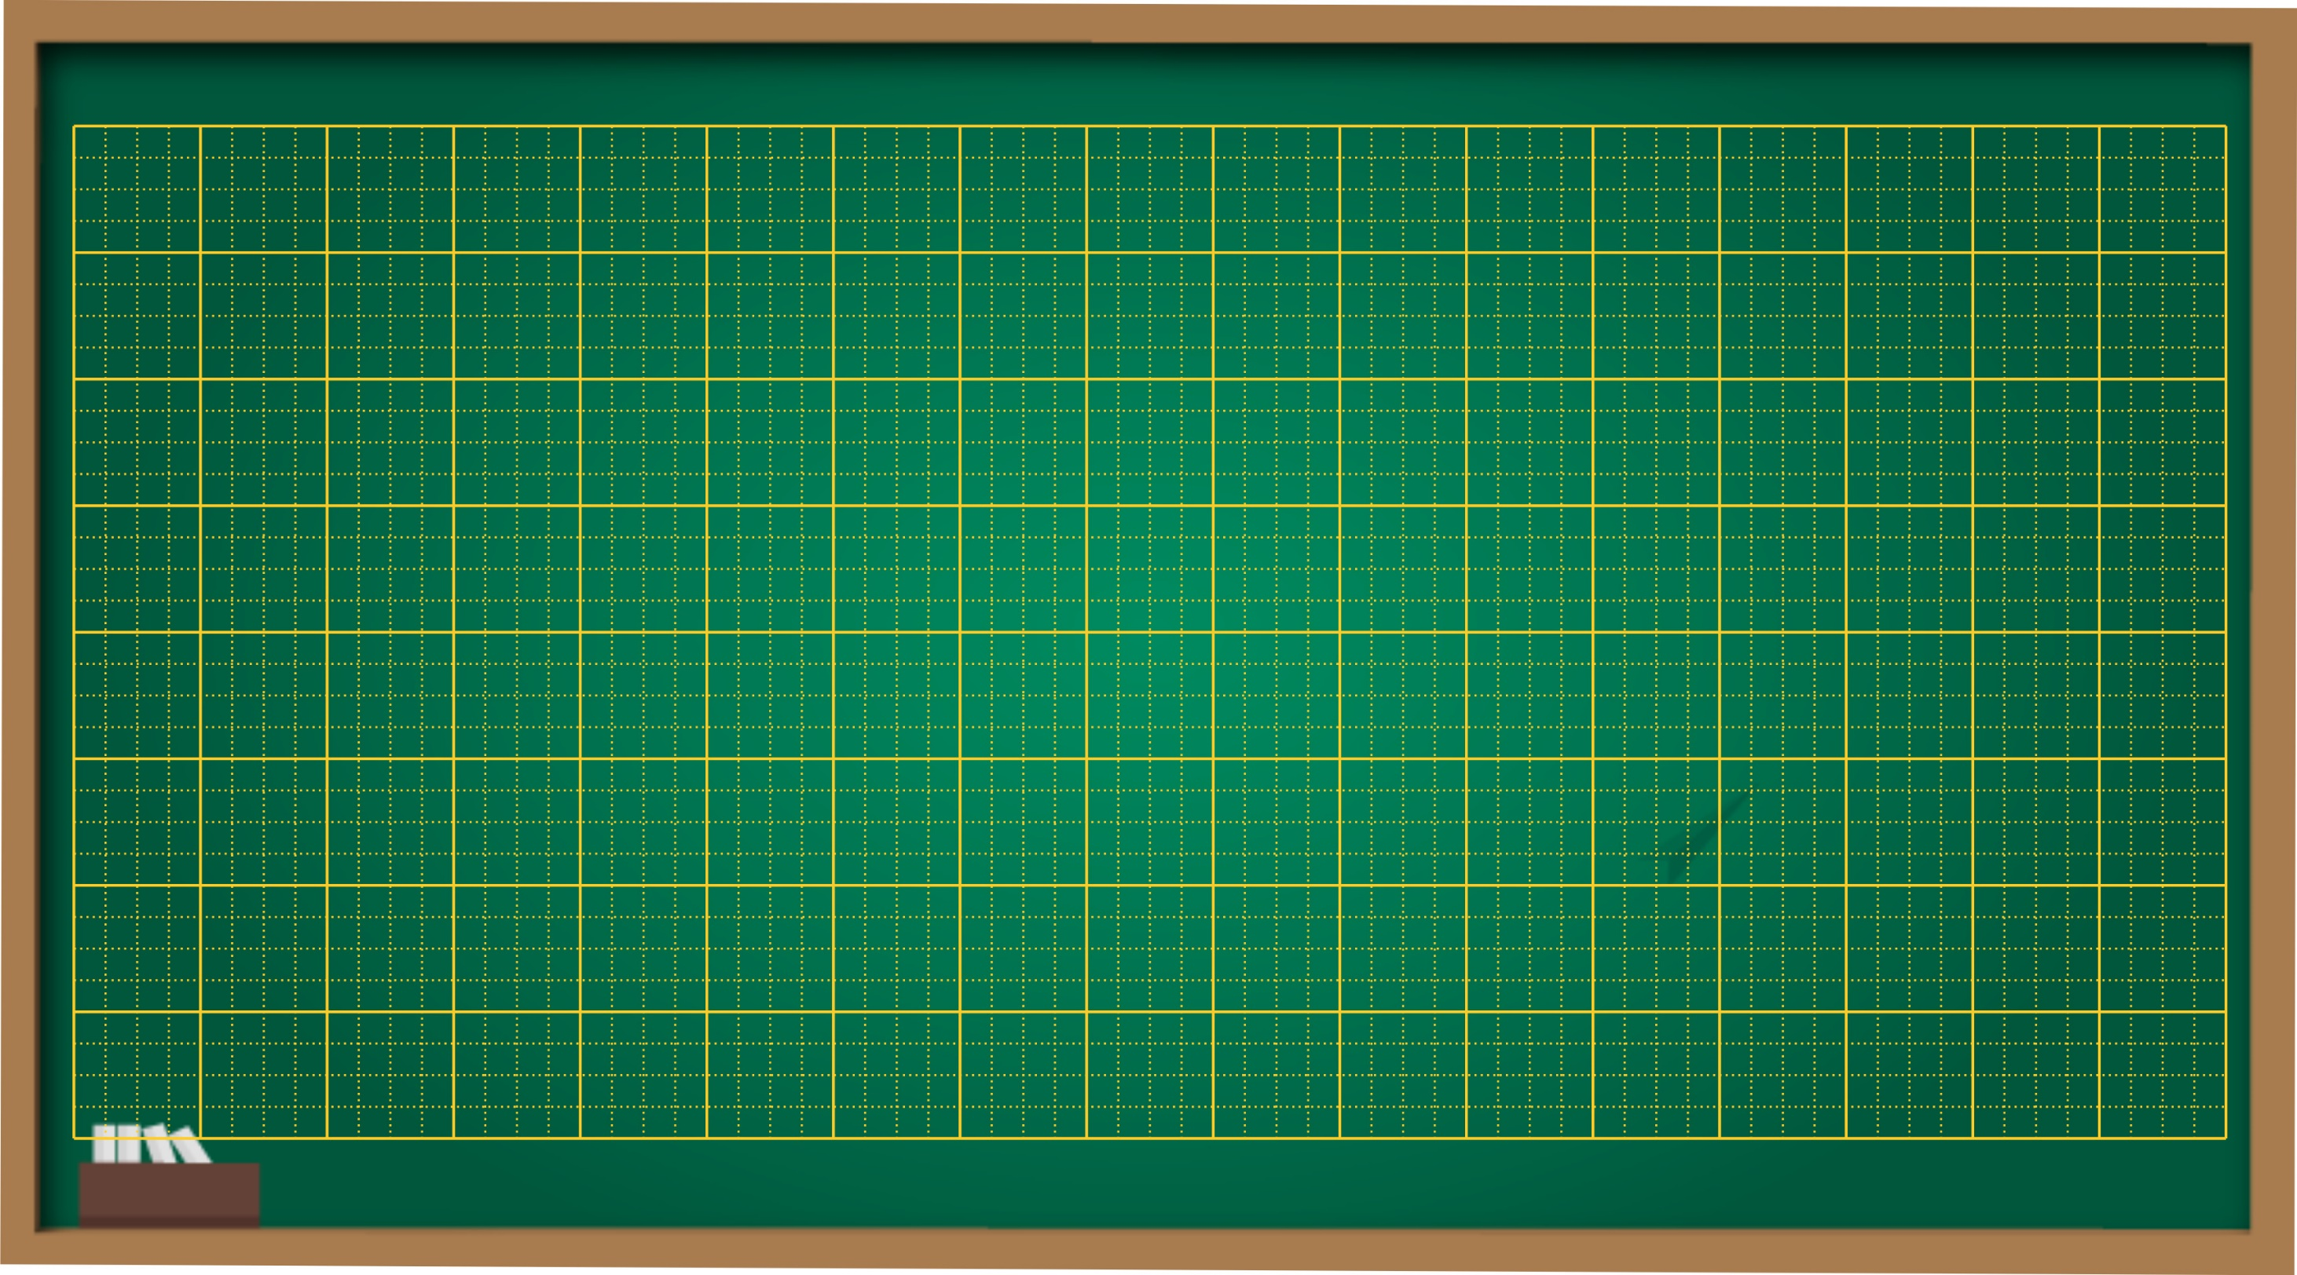
Thứ năm ngày 23 tháng 9 năm 2021
Tiếng Việt
Đọc: Một giờ học (tiết 2)

Slide 23




1. Tìm những câu hỏi có trong bài đọc. Đó là câu hỏi của ai dành cho ai?
Sáng nay ngủ dậy, em đã làm gì? Em cố nhớ xem
Rồi gì nữa ?
Đây là những câu hỏi thầy giáo dành cho Quang.

Slide 24
2. Đóng vai các bạn và Quang, nói và đáp lời khen khi Quang tự tin hơn?
Bạn trình bày rất tốt.
Bạn giỏi thật đấy.
Tớ cảm ơn bạn.
Cảm ơn bạn. Mình sẽ cố gắng hơn.

Slide 25


Tạm biệt và hẹn gặp lại
các con vào những tiết học sau!

